Slide 1
Classes and Object-oriented Programming

Slide 2
목차
OOP
ADT와 Class
Class
Representation invariant
Class special method
Overloading

Slide 3
Object-oriented Programming
Objects?
Any data with state (attributes or value) and defined behavior (methods). (python 공식 glossary: https://docs.python.org/3/glossary.html)
어떠한 속성값과 행동을 가지고 있는 데이터.
ex) 자동차는 바퀴 4개, 색깔, 의자, 핸들 등의 속성과 전진, 후진 등의 행동을 가진 객체
Object-oriented Programming(OOP)?
OOP는 객체의 관점에서 프로그래밍 하는 것을 의미함.
객체들의 유기적인 관계를 통해서 프로세스가 진행됨.

Slide 4
Abstract Data Types and Classes
ADT?
추상 데이터 타입
특정 자료형과 그 자료형을 바탕으로 하는 기능들(함수들)의 집합
구체적인 기능의 완성을 언급하지 않고, 순수하게 기능이 무엇인지를 나열한 것
Class는 Python에서의 data abstraction임.
Interface?
ADT와 그 밖의 프로그램, 정의된 operation을 통해서만 interface가 이루어짐.
무엇을 하는지에 대해 정의. 어떻게 하는지는 X

Slide 5
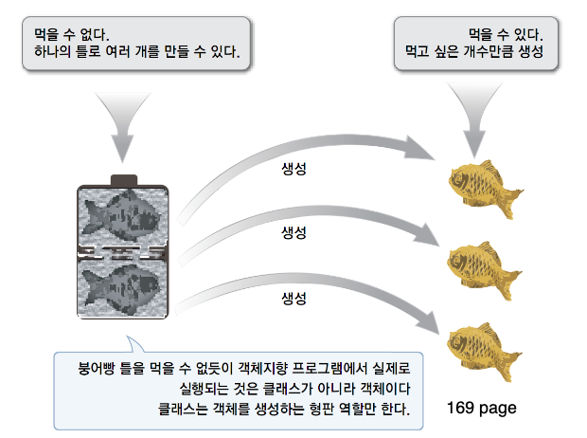
Class definition
Class?
Python에서의 data abstraction
객체를 만들어 내기 위한 설계도 혹은 틀

Slide 6
Method vs Function
Function
반복적으로 활용 될 수 있는 변수와 알고리즘 등을 묶어 호출할 수 있는 코드의 집합.
Method
클래스 안에 구현된 함수

Slide 7
Class vs Instance
Class
객체로 만들어 내기 위한 설계도 혹은 틀
속성(attribute)과 동작(method)을 갖는 데이터 타입
속성은 변수와 유사, 동작은 함수와 유사
Instance (Object)
클래스 모양 그대로 생성된 실체
클래스의 모양대로 모두 동일한 속성을 가지고 탄생하지만, 자신만의 고유한 값을 가짐으로써 구분됨.

Slide 8
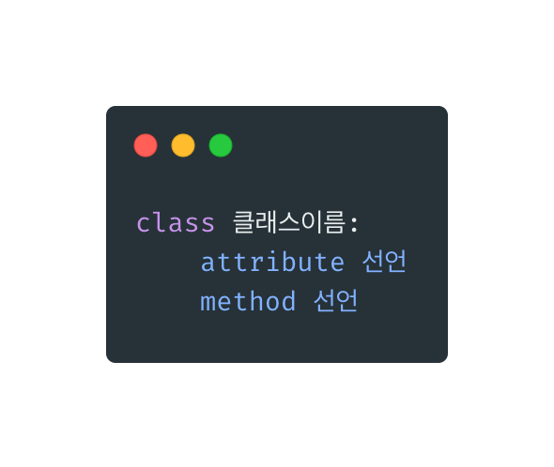
Class 선언 방법

Slide 9
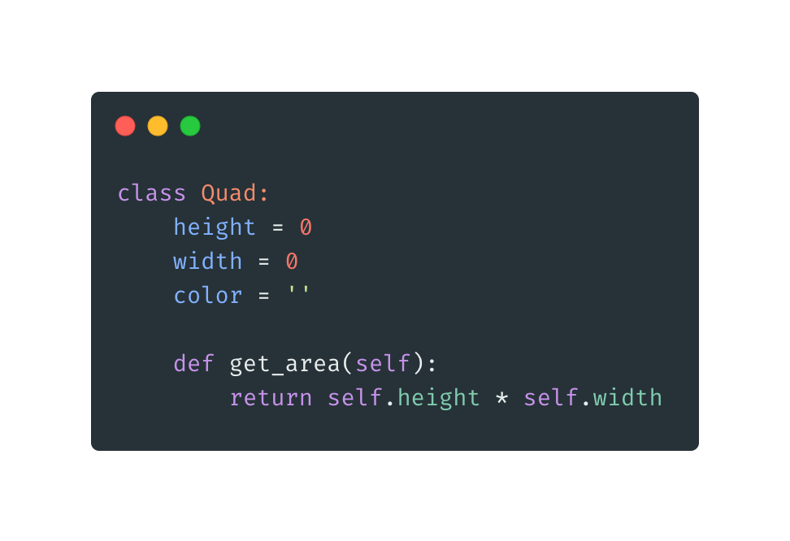
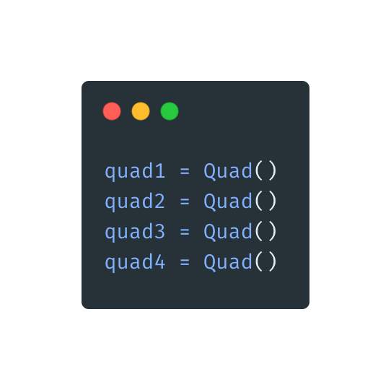
Class로 객체를 생성하는 방법

Slide 10
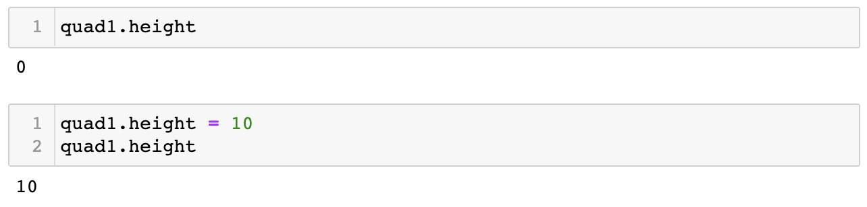
객체의 attribute와 method에 접근하는 방법
객체의 attribute 접근하기 : 객체명.attribute명

Slide 11
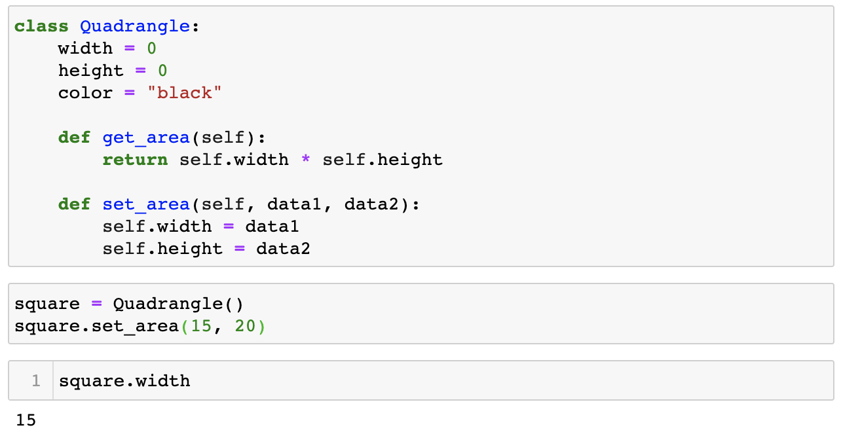
객체의 attribute와 method에 접근하는 방법
객체의 method 접근하기 : 객체명.method명

Slide 12
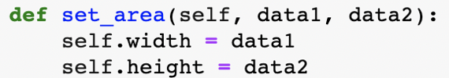

객체의 attribute와 method에 접근하는 방법
method 호출 시, 첫번째 인자로 자신이 넣어지기 때문에 self를 첫 번째 인자로 항상 넣어야 함

Slide 13
Class 변수와 Instance 변수
Class 변수
클래스에 의해 생성된 모든 객체가 같은 값을 조회할 때 사용하는 변수
Instance 변수
인스턴스화될 때마다 새로운 값이 할당되며 서로 다른 객체 간에는 공유할 수 없는 변수

Slide 14
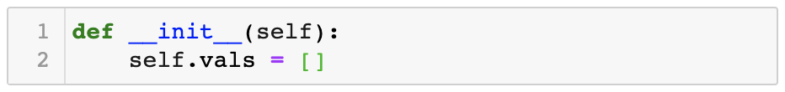
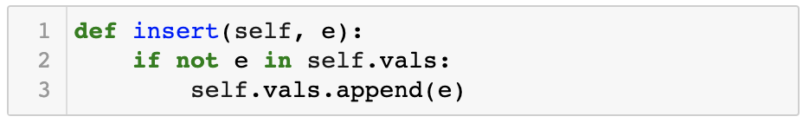
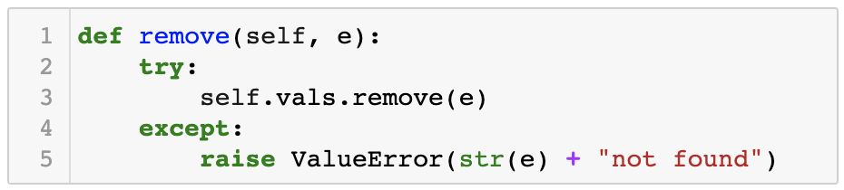
Representation invariant
Representation invariant
데이터 속성값을 항상 valid하게 유지하는 성질

Slide 15
Class special method
def __init__(self):
객체가 생성될 때 객체의 초기화를 위해 실행되는 메소드.
객체가 생성되는 순간에 자동으로 호출됨

Slide 16
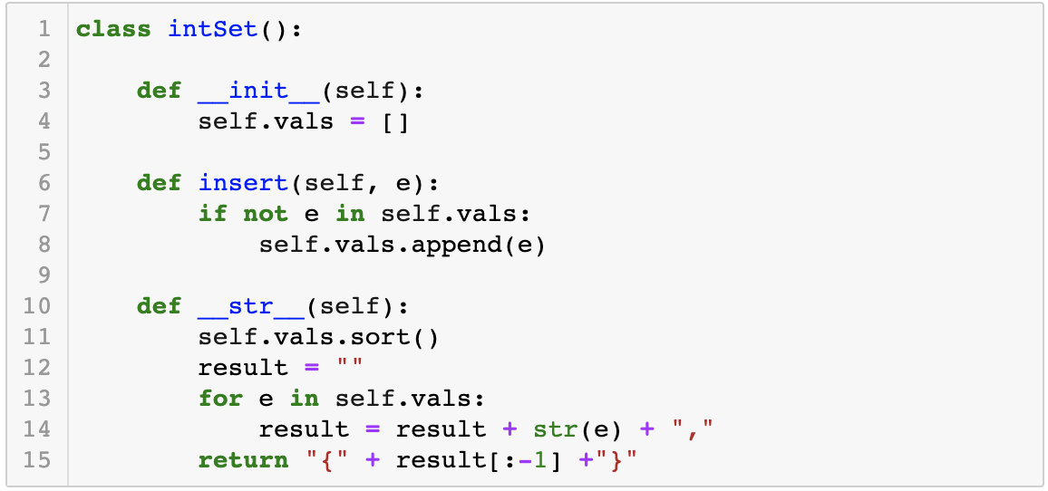
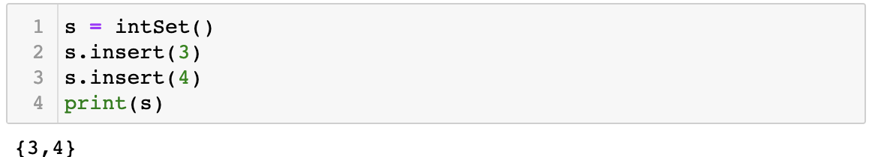
Class special method
def __str__(self):
프린트 함수가 호출될 때마다 자동으로 호출됨

Slide 17
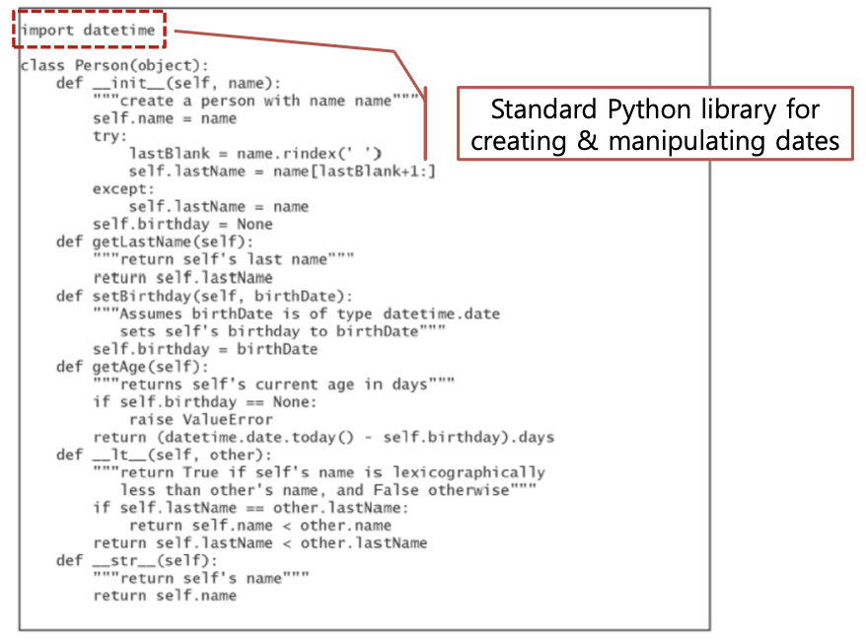
Person Class

Slide 18
Another special method
def __lt__(self, other):
< 연산자를 오버로딩한다.
x < y 를 정의한다.
self.name < other.name ≡ self.name.__lt__(other.name)

Slide 19
Overloading
Overloading
같은 이름의 함수(메서드)를 여러 개 정의하고, 매개변수의 유형과 개수를 다르게 하여 다양한 유형의 호출에 응답할 수 있게 됨.
메소드 이름은 같다.
매개변수의 개수나 타입이 다르다.
ex) 내장 함수 sort( )

Slide 20
Class import 하기
for 파일명 import 클래스명
ex) from testClass import Person
ex) from testClass import *

